Slide 1
Welcome
Tìm hiểu về công cụ quản lý mã nguồn GitHub Desktop, website GitHub

Slide 2


Danh sách thành viên nhóm
Hà Huy Sơn
Đặng Quang Sang
Nguyễn Duy Pháp

Slide 3
Các nội dug chính
Giới thiệu về GitHub
Cách thức hoạt động
Các ví dụ về GitHub

Slide 4
1.
Giới thiệu về GitHubDesktop và website GitHub

Slide 5
Github là gì?
Github là kho lưu trữ mã nguồn Git cho các dự án phần mềm
Github còn được bổ sung những tính năng đặc biệt về social để các developer tương tác với nhau.

Slide 6
Github Desktop
Là 1 công cụ trực quan quản lý Local Repository(kho chứa dữ liệu địa phương)
Github Desktop có thể đồng bộ với các dự án trên website Github về máy của mình

Slide 7
Website GitHub
Là 1 trang website để quản lý các Repository hay được gọi là source code
Website Github có thể tìm kiếm được các repository của người khác

Slide 8
2. Cách thức hoạt động của GitHub

Slide 9
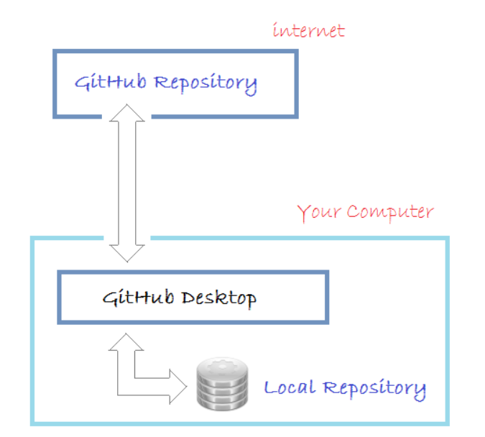
GitBub Desktop
Đăng ký 1 tài khoản GitHub và tạo 1 Repository
Cài đặt Github Desktop, đăng nhập với tài khoản đã tạo
Cấu hình để dồng bộ hóa dữ liệu bằng GitHub Desktop lên Repository Server

Slide 10
Website GitHub
Đăng ký 1 tài khoản GitHub và đăng nhập github trên web
tạo 1 Repository mới để đưa code lên github
Mở ứng dụng Vscode vào terminal và chọn new Terminal git init để khởi tạo 1 git repository 1 project mới hoặc đã có
Sử dụng các lệnh để đưa code lên Github

Slide 11

3. Các ví dụ về github.

Slide 12
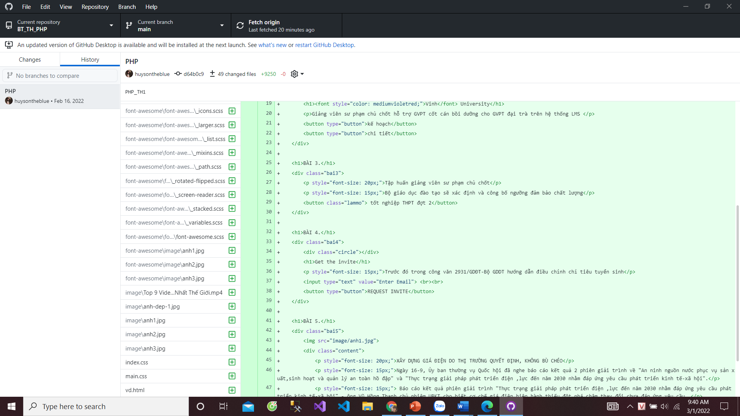
Các ví dụ Github
GitBub Desktop

Slide 13
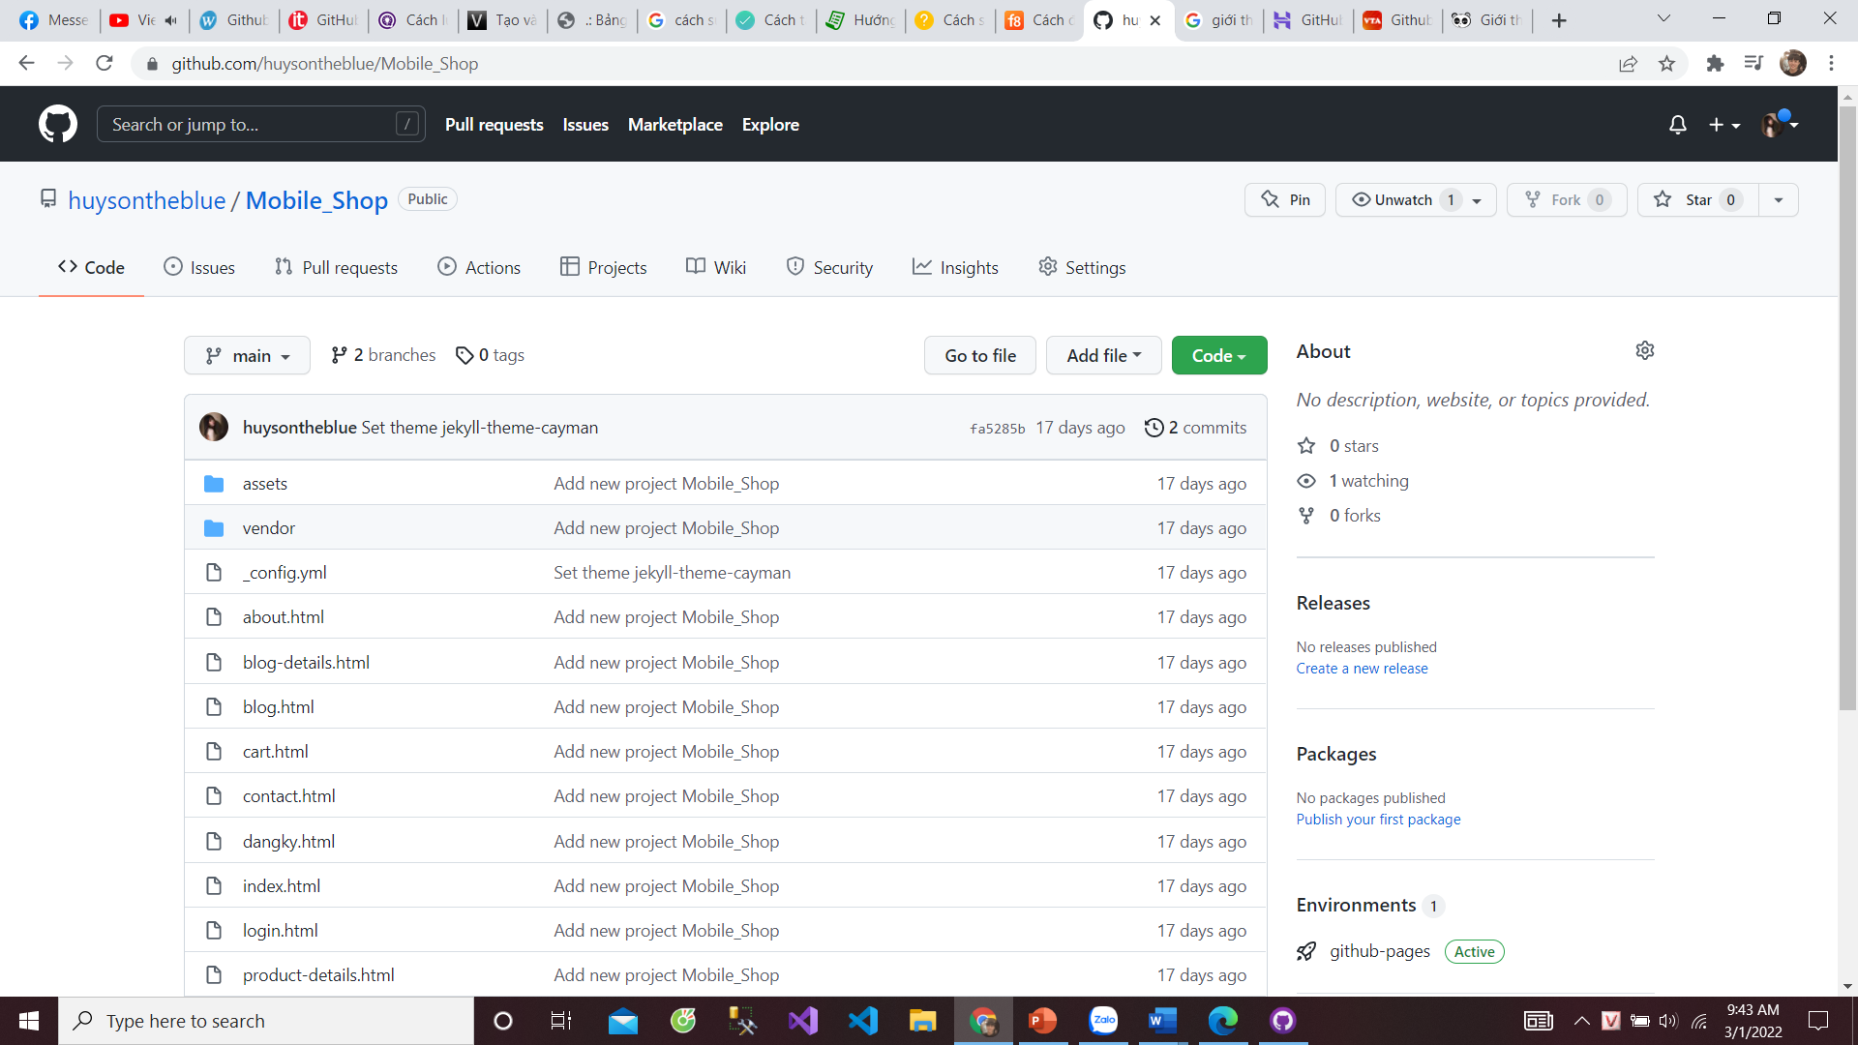
Các ví dụ Github
Website github

Slide 14
Lợi ích của Github
Quản lý source code dễ dàng
Tracking sự thay đổi qua các version
Github giúp chứng tỏ bạn là ai
Github giúp cải thiện kỹ năng code
Github là một kho tài nguyên tuyệt vời

Slide 15
Thanks!
Cảm ơn thầy và các bạn đã lắng nghe bài thuyết trình của nhóm

